Slide 1
Algorithm Analysis
Tutoring
Tutor
신용호
컴퓨터과학과 12

Slide 2
Today?
간단한 자기 소개
한 학기 동안 배울 것?
튜터링 방향 논의
Java Basic (듣고 싶은 사람만)

Slide 3
Ice Breaking
간단한 자기소개 시간입니다.

Slide 4
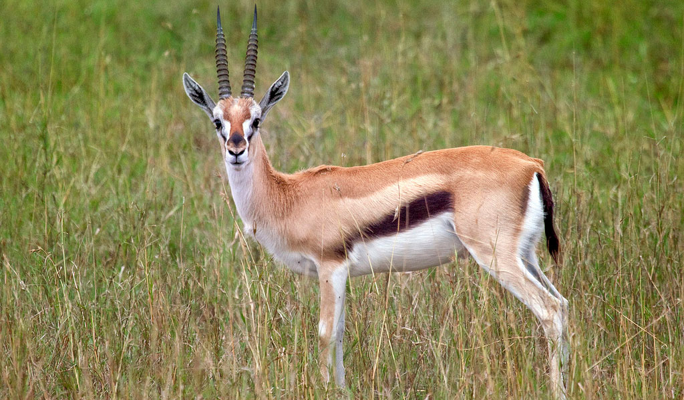
안녕하세요
이름: 신용호
별명: 가젤, 갓드래곤타이거, 빡용, …
…
…
…
딱히 뭐 소개할 게 없네요…
그냥 넣었어요…
잘 부탁드립니다.

Slide 5
What To Learn?
한 학기 동안 배울 것을 알아봅시다.

Slide 6
To Midterm
Algorithms with Numbers
Divide-and-Conquer Algorithms
Basic of Graph
Greedy Algorithms
Dynamic Programming

Slide 7
To Final
Network Flow
Linear Programming
P, NP, NP-complete
Coping with NP-completeness

Slide 8
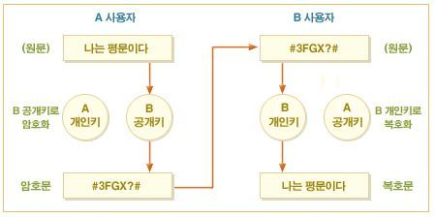
Algorithms with Numbers
Euclidean Algorithm
  Extended Euclidean Algorithm
Modular Arithmetic
  Modular Exponentiation
  Modular Division
Primality Test
  Fermat’s Little Theorem
RSA
Universal Hashing

Slide 9
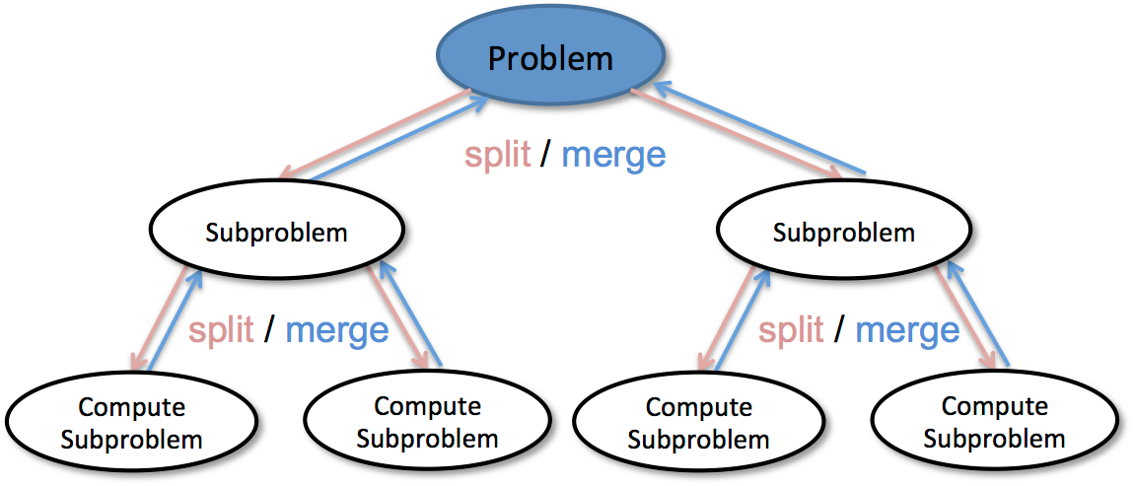
Divide-and-Conquer Algorithms
Master Theorem
Randomized Selection Algorithm
Polynomials Multiplication
  Evaluation and Interpolation Method
  Roots of Unity
  Fast Fourier Transform

Slide 10
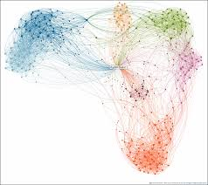
Basic of Graph
Basic Definitions
  Undirected and Directed Graph
  Connected Component
  Directed Acyclic Graph
  Strongly Connected Component
Depth-first Search
Decomposition of Directed Graph
Breath-first Search
Single Source Shortest Path Algorithms
  Dijkstra Algorithm
  Bellman-Ford Algorithm

Slide 11
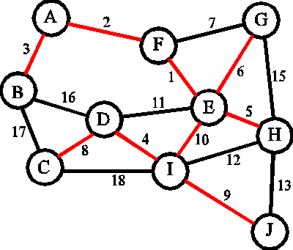
Greedy Algorithms
Minimum Spanning Tree Algorithms
  Cut Property
  Kruskal Algorithm
    Amortized Analysis
  Prim’s Algorithm
  Randomized Min-Cut Algorithm
Greedy Set Cover
Task Scheduling
Huffman Encoding
Horn Formula

Slide 12
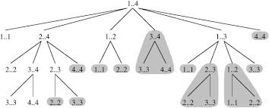
Dynamic Programming
Components of Dynamic Programming
  Problem, Sub-problem, Choice
  Implicit DAG
Edit Distance
Knapsack with/without Repetition
Chained Matrix Multiplication
  CYK Algorithm
Shortest Reliable Path
Floyd-Warshall Algorithm
Traveling Salesman Problem

Slide 13
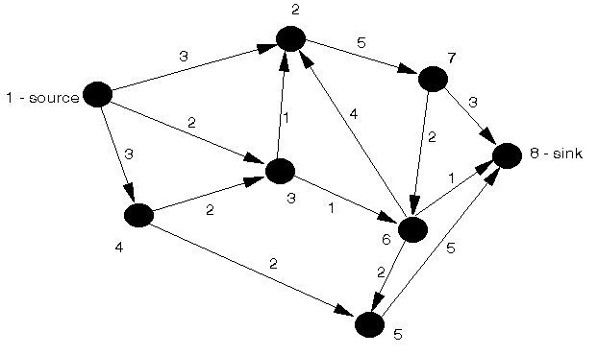
Network Flow
Ford-Fulkerson Method
  Flow Network, Capacity, Flow
  Residual Capacity, Residual Edge, Residual Graph
  Augmentation: Augmenting Flow, Augmenting Path
  Net Flow, Cut Capacity
  Max-Flow Min-Cut Theorem
  Edwards-Karp Algorithm
  Fattest Path Heuristic
Preflow-Push Algorithm

Slide 14
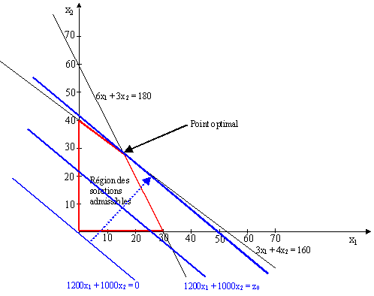
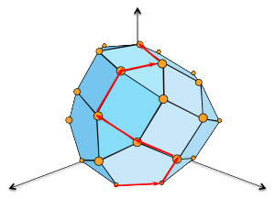
Linear Programming
Simplex Algorithm
Duality Property
Relationship with Network Flow
  Intuitive Approach of Ford-Fulkerson Method
  Max-Flow Min-Cut Duality Property

Slide 15
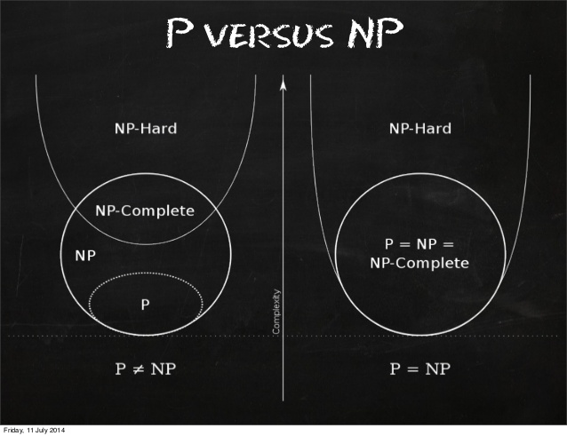
P, NP, NP-complete
Definition of class P, NP, NP-hard, NP-complete
  P: Optimization Problem and Decision Problem
  NP: Verification(Search) Problem
  NP-hard: Polynomial-Time Reducibility
  NP-complete: NP and NP-hard
Known NP-complete Problems
  Any NP → CIRCUIT-SAT
  3SAT → INDEP-SET
  INDEP-SET → CLIQUE, VERTEX-COVER
  3D-MATCH → ZOE
  ZOE → SUBSET-SUM
  HAM-CYCLE → TSP

Slide 16
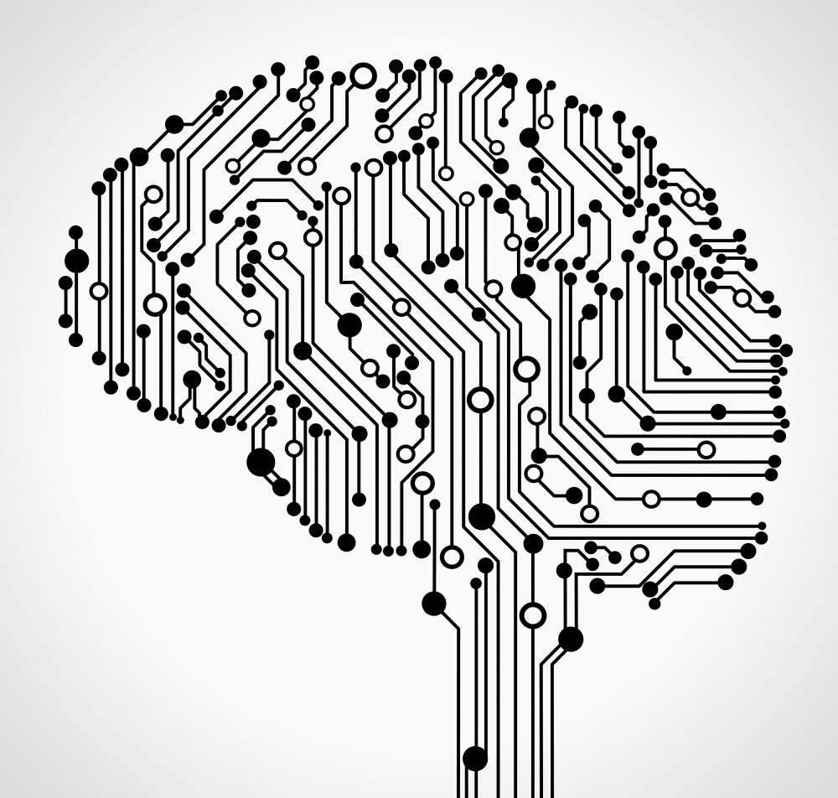
Coping with NP-completeness
Intelligent Search
  Backtracking(Pruning)
  Branch-and-Bound
Local Search Heuristics
  Simulated Annealing
  Genetic Algorithms
Approximation Algorithms
  Vertex Covering by Maximal Matching
  Clustering by Farthest-first Choosing
  TSP by MST
  Knapsack by Rescaling

Slide 17
Notice & Discussion
공지 및 논의사항

Slide 18
수업 방식
직관적 이해
수학적 증명
시간 복잡도
이론적 정복

Slide 19
이학과 공학의 경계
이학적 특징
알고리즘이 정말로 정확한가? (Correctness)
알고리즘이 얼마나 효율적으로 동작하는가? (Efficiency)
최악의 경우에는 어떻게 동작하는가? (Worst-case Analysis, Upper Bound)
최선의 경우에는 어떻게 동작하는가? (Best-case Analysis, Lower Bound)
평균적인 경우에는 어떻게 동작하는가? (Average-case Analysis, Randomized Input)
전체적인 동작 시간 속에서 단위 동작은 어떤가? (Amortized Analysis)
공학적 특징
알고리즘을 어떻게 구현할 것인가? (Implementation)
단위 동작 시간을 어떻게 줄일까? 단위 동작의 횟수를 어떻게 줄일까? (Hueristics)

Slide 20
제 튜터링은…
양성봉 교수님의 순서를 따릅니다.
알고리즘의 직관적인 이해를 가장 우선시 합니다.
엄밀한 수학적 증명도 함께 다룹니다.
알고리즘의 구현은 다루지 않습니다.
여러분의 적극적인 참여가 더욱 의미 있는 튜터링을 만듭니다

Slide 21
교재
튜터링을 판서로 진행할 예정입니다.
필요한 사항을 노트나 PPT에 직접 필기하시기 바랍니다.
교수님 강의 PPT 자료는 올라오는 대로 제게 가져다 주시기 바랍니다.
제가 주로 참조하는 교재는 다음과 같습니다.
  『Introduction to Algorithms 3e』 written by Cormen, Leiserson, Rivest, Stein The MIT press
  『Algorithms』 written by Dasgupta, Papadimitriou, Vazirani McGraw Hill Education

Slide 22
예상 일정 (중간)
회차 | 예정일 | 튜터링 범위 | 특이사항
0 | 9/7 | OT, Java Basic
1 | 9/14 | Nums, DaC | 추석(9/14 ~ 9/16)
2 | 9/21 | DaC, Graph
3 | 9/28 | Graph, Greedy
4 | 10/5 | Greedy, DP
5 | 10/12 | DP, 총정리 | 양고분 중간 예정(10/12)

Slide 23
예상 일정 (기말)
회차 | 예정일 | 튜터링 범위 | 특이사항
6 | 11/2 | Flow
7 | 11/9 | Flow, LP
8 | 11/16 | NPC
9 | 11/23 | NPC
10 | 11/30 | Coping with NPC
11 | 12/7 | 총정리

Slide 24
Q&A
기타 궁금한 점이나 나누고 싶은 의견이 있으시면 얘기해 주세요!

Slide 25
Basic of Java
Java 언어 기초를 배웁니다.

Slide 26
소스코드
여기서 다운받으세요!
https://github.com/syh54772/AlgorithmAnalysisTutoring/

